Slide 1
PHP Заняття 3

Slide 2
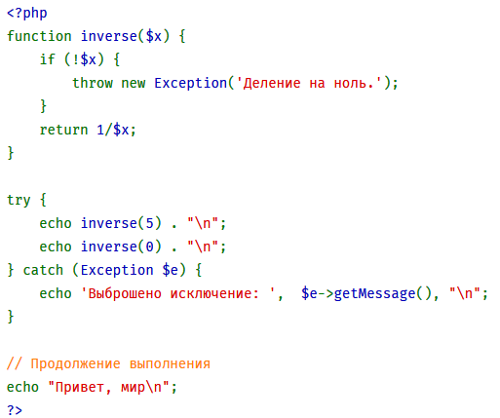

Виключення
Виключення можна згенерувати (викинути) за допомогою оператора throw, і можна перехопити (зловити) оператором catch.
Код, що генерує виключення, повинен бути оточений блоком try, для того, щоб можна було його перехопити. Кожен блок try повинен мати як мінімум один відповідний йому блок catch або finally.
Генерований об'єкт повинен належати класу Exception або успадковуватися від Exception.

Slide 3
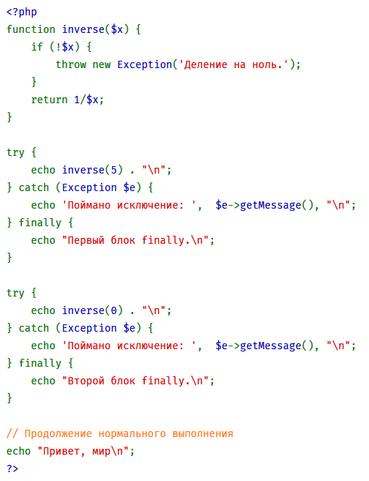
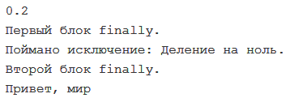
Виключення
Код в блоці finally завжди буде виконуватися після коду в блоках try і catch, незалежно від того, чи було викинуто виключення, перед тим як продовжиться нормальне виконання коду.
Якщо оператор return зустрічається всередині блоків try або catch, блок finally все одно буде виконаний.
Якщо блок finally також містить оператор return, повертається значення, вказане в блоці finally.

Slide 4
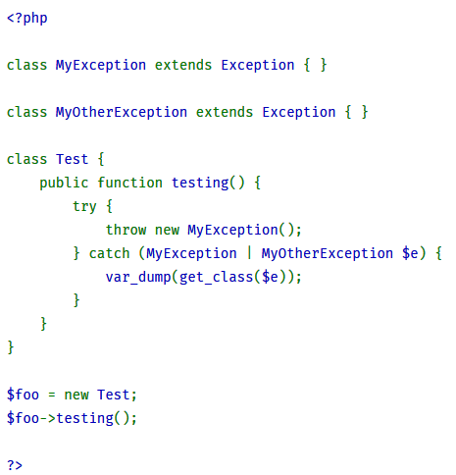

Виключення
У PHP 7.1 і вище, блок catch може приймати кілька типів виключень за допомогою символу (|).

Slide 5
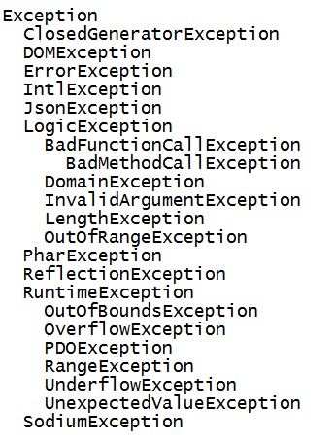
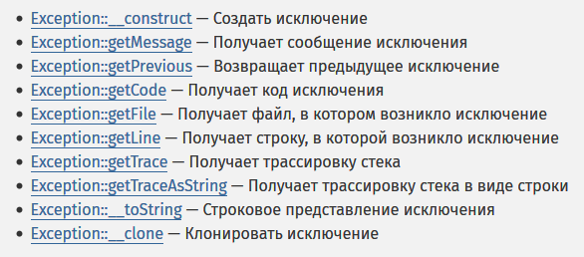
Виключення: клас Exception

Slide 6
Робота з рядками
Функції для роботи з текстами в однобайтному кодуванні (ASCII)
https://www.php.net/manual/ru/ref.strings.php
Функції для роботи з текстами в багатобайтних кодуваннях (UTF-8)
https://www.php.net/manual/ru/ref.mbstring.php
Ніколи не включайте опцію mbstring.func_overload

Slide 7
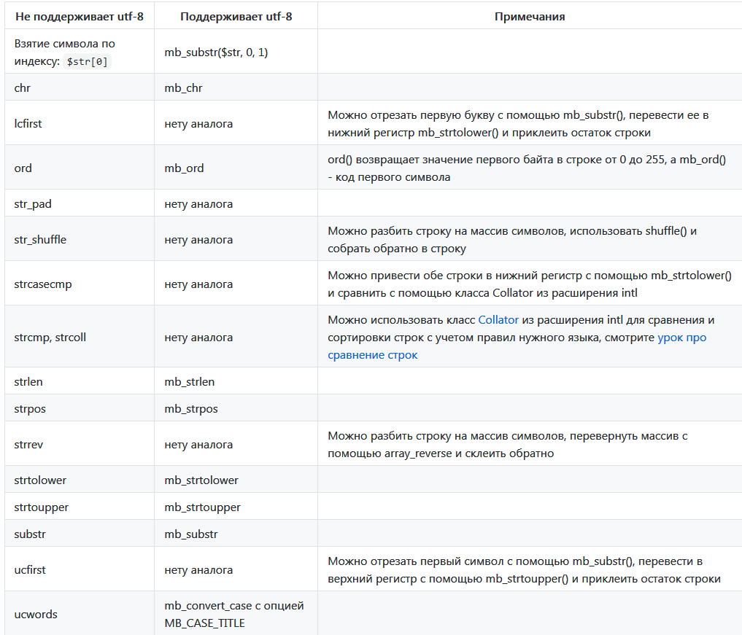
Робота з рядками
Не підтримують utf-8:
chunk_split
count_chars
levenshtein
similar_text
str_ireplace
stripos
str_split
str_word_count
strchr
strcspn
stristr
strnatcasecmp
strnatcmp
strncasecmp
strncmp
strpbrk
strrchr
strripos
strspn
strstr
strtok
substr_compare
substr_count
substr_replace
wordwrap.
Коректно працюють з utf-8:
addslashes
stripslashes
explode
implode
htmlspecialchars
nl2br
number_format
str_repeat
strtr (при використанні з 2 аргументами (з масивом, а не з рядками)
https://github.com/codedokode/pasta/blob/master/php/strings-utf8.md

Slide 8
Робота з масивами
https://www.php.net/manual/ru/ref.array.php

Slide 9
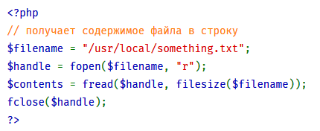
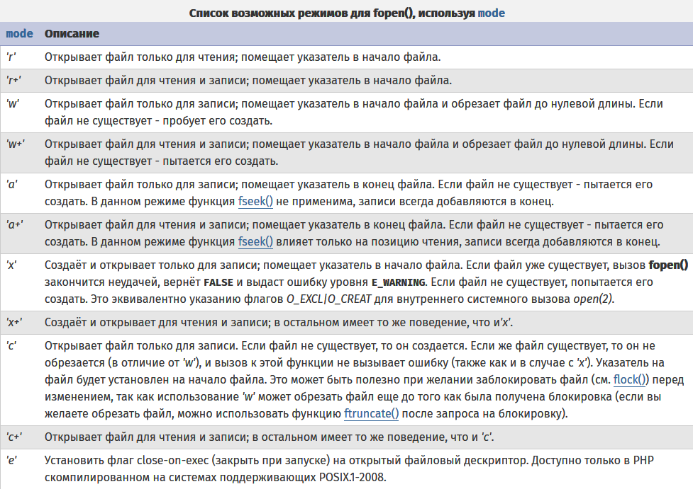
Робота з файлами
https://www.php.net/manual/ru/ref.filesystem.php
Системи сімейства Unix використовують \n як символ кінця рядка, системи сімейства Windows використовують \r\n і системи сімейства Macintosh використовують \r як символ кінця рядка. Windows пропонує прапор режиму текстовій трансляції ( 't'), який автоматично переведе \n в \r\n під час роботи з файлом. І навпаки - можна використовувати 'b', щоб примусово включити бінарний режим, в якому ваші дані не будуть перетворюватися. Для цього вкажіть 'b' або 't' останньою буквою параметра mode. Прапором трансляції за замовчуванням є 'b'.

Slide 10
Робота з формами
Глобальні змінні сервера
https://www.php.net/manual/ru/reserved.variables.php

